Slide 1
NASNet (2)
Learning Transferable Architectures for Scalable Image Recognition
2024-07-01
2115686 최세인

Slide 2
Index
Review
Goals
Cell Implementation
Modeling NASNet
CIFAR-10 Test

Slide 3
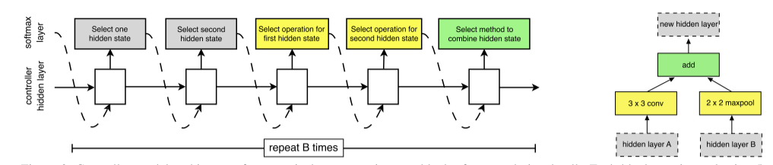
Reinforcement - Search Space cell 생성
Search Space 내의 최적의 cell 검색
Input : hidden states h_i, h_{i-1} or 하위 layer 2개의 output
Controller RNN : 2개의 input -> convolutional cell 구조 예측
실험에서 설정한 block수 B : 5
Block 당 결정하는 discrete한 parameter : 5개 (block 구성 요소).. Softmax에 의해 선택됨
한 convolutional cell의 구조 : B(5)개의 block + 5*B개의 softmax
-> 한 net에서.. Reduction cell, normal cell 생성해야하므로 RNN 각 layer는 2X5B의 softmax prediction 필요

Slide 4
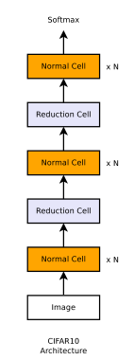
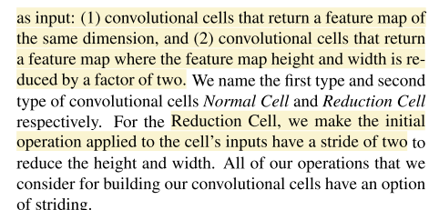
Goals
CIFAR-10 데이터셋 학습을 위한 NASNet-A (6@768) 생성
Stem Cell
channel 수 filter 수
3
32
48
96
192
384
768
Stem Cell 통과 -> channels 수 3->32
Normal Cell 통과→ [batch size, channel 수, 이미지 w, h] [2,32,32,32] -> [2,out_channels, 32,32] Reduction Cell 통과 -> [batch size, channel 수, 이미지 w/2, h]/2 [2,32,32,32] -> [2, out_channels, 16, 16]
stride=2 적용하여 이미지 크기 절반 줄임

Slide 5
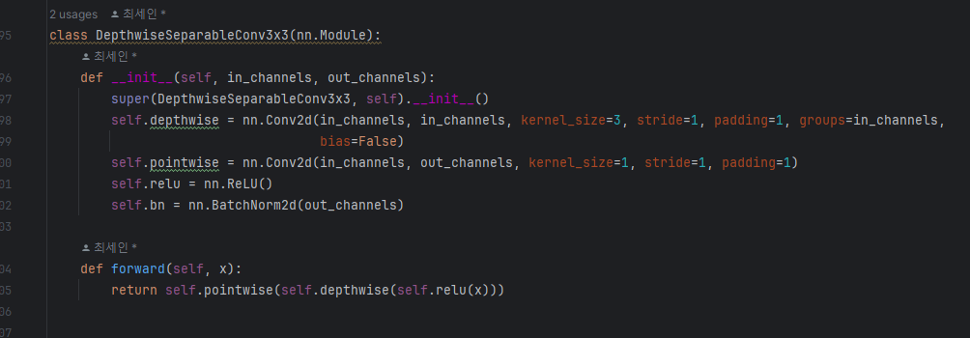
Cell Implementation
시도 1. Operations.py 연산 클래스를 여러 개 만들어 Cell 클래스에서 이를 가져와 조합하려함
문제점 : kernel size, stride, padding 등의 파라미터를 미리 지정하여 채널 수 계산에 유연성 주기 어려움
Operations.py 의 DepthwiseSeparableConv3x3 클래스

Slide 6
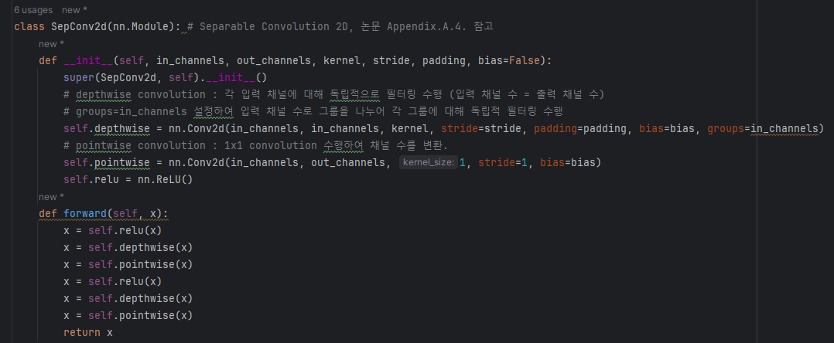
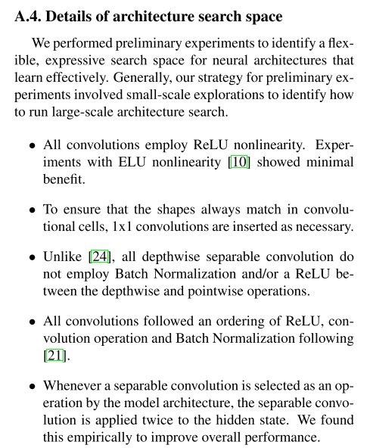
Cell Implementation
시도 2. Cells.py 파일을 만들어 NormalCell, ReductionCell을 먼저 구축.
init에서 NASNet-A모델의 cell block layer를 지정하여 각각 넣기
Separable Convolution 클래스 (kenel 수 자유 지정 가능하도록 구현함)
ReLU -> Conv -> BN 일반적 순서
Sep Conv는 BN사용X, relu는 dep<->pointwise 사이에 사용 x
+ 해당 conv 2번 적용하여 empirically 성능 향상

Slide 7
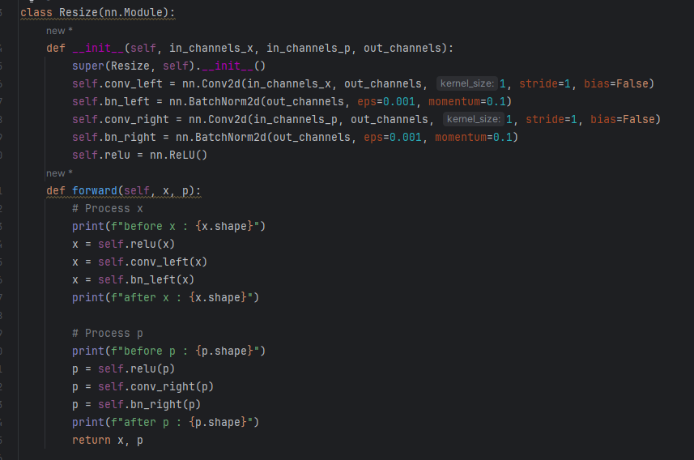
Cell Implementation
Resize 클래스
1x1 convolution을 각각의 hidden state h_j, h_{j-1}에 적용하여 사이즈 맞추기 용이하게 함
x : h_j
p : h_{j-1}

Slide 8
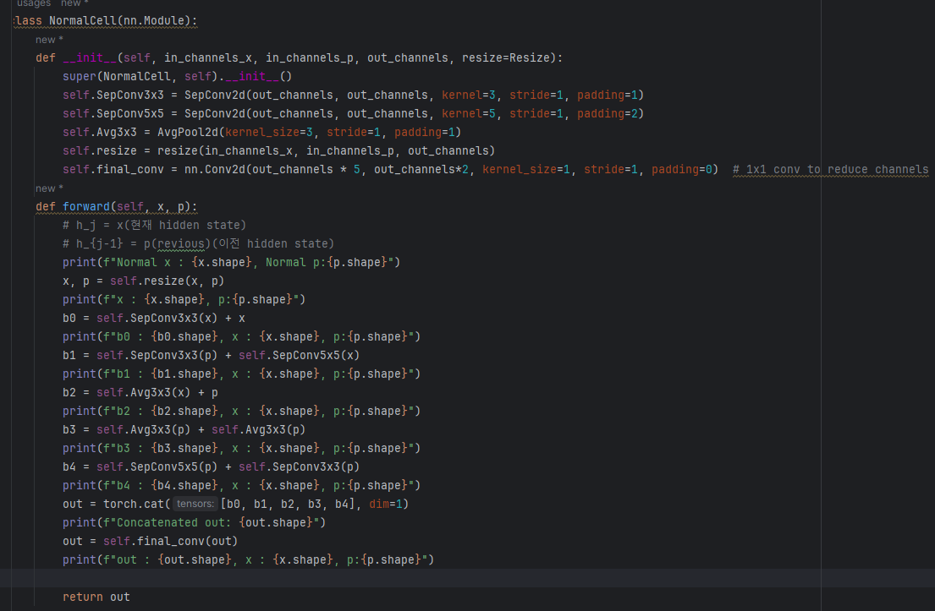
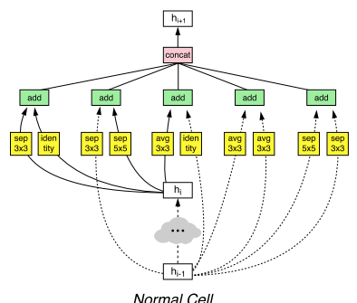
Cell Implementation - NormalCell
b0
b1
b2
b3
b4
x
p

Slide 9
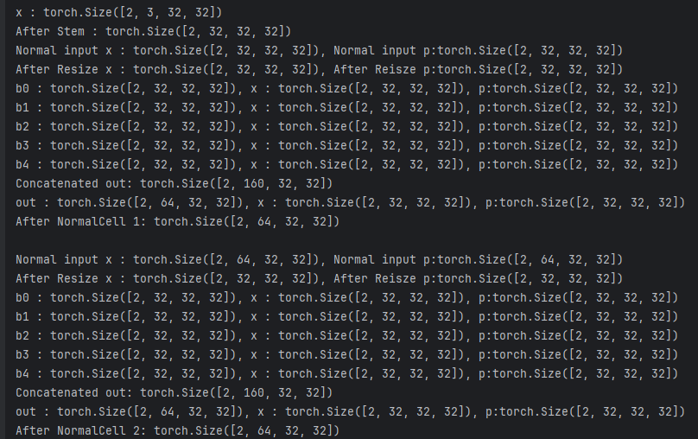
Cell Implementation

Slide 10
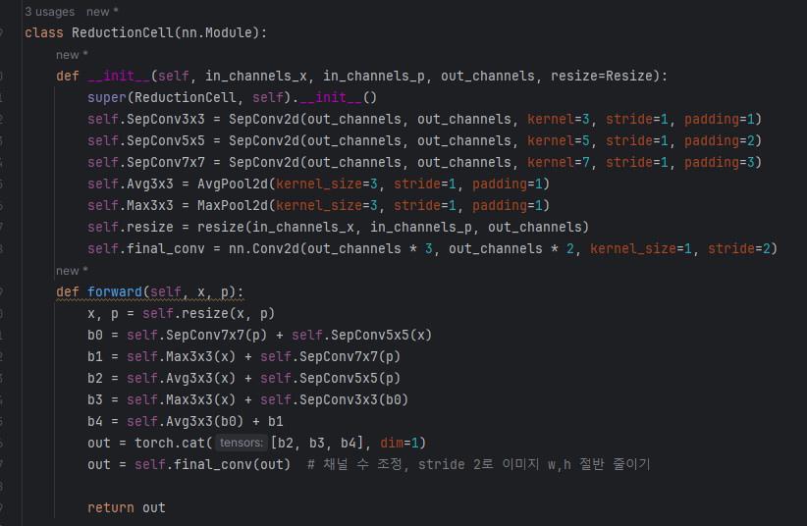
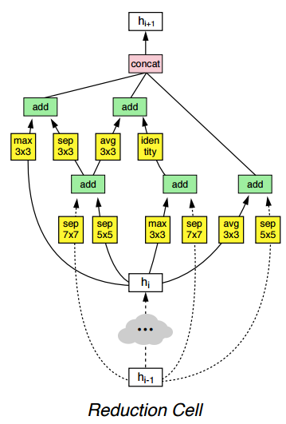
Cell Implementation - ReductionCell
b3
b4
b0
b1
b2
x
p

Slide 11
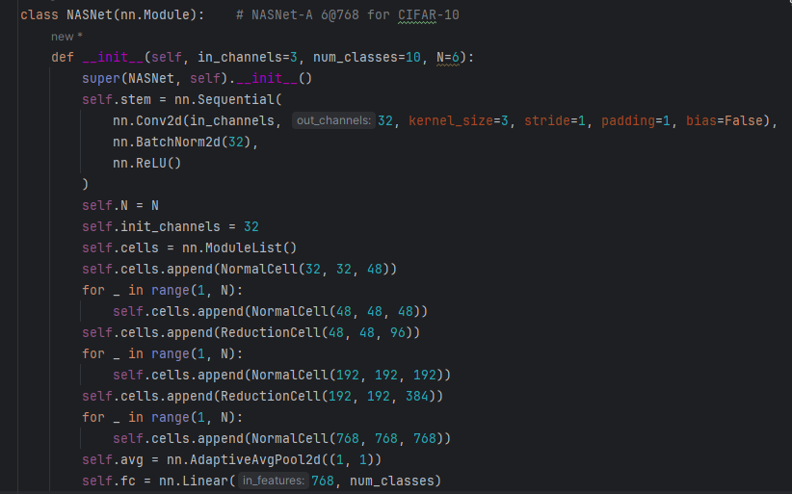
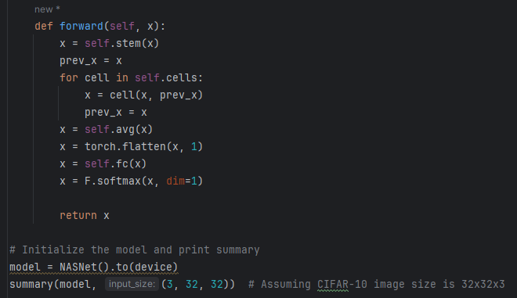
Modeling NASNet
[2, 768, 8, 8]
[2, 384, 8, 8]
[2, 192, 16, 16]
[2, 96, 16, 16]
[2, 48, 32, 32]
[2, 32, 32, 32]
Stem Cell
[2, 3, 32, 32]

Slide 12
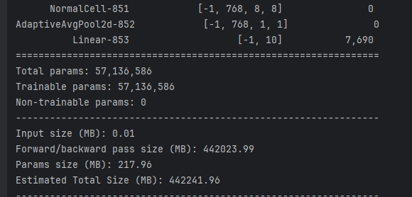
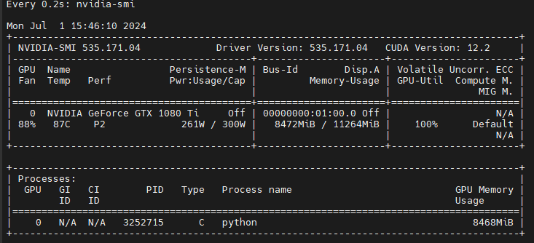
On Progress
의문점 : 파라미터 수 5000만
(논문은 파라미터 수 330만)
문제점
GPU util이 너무 높아 학습 중 갑자기 멈춤 현상 잦음 (2epoch 넘은 적 X)
1epoch 이후 val 결과 acc 약 18%
이후에 할 일 : ScheduledDropPath 구현, 모델 최종 구성&학습

